Slide 1
第七章 数模和模数转换
学习：
D/A转换器(T型电阻网络DAC、倒T型电阻网络DAC)
直接A/D转换器(并联比较型、反馈型比较型)
间接A/D转换器(双积分型)
要求：
掌握T型、倒T型D/A转换器的转换原理、输出形式
掌握A/D转换器常用的几种方式（并联型、逐次逼近、双积分），重点掌握逐次逼近、 双积分转换工作原理
掌握ADC和DAC的主要技术指标
掌握常用集成ADC和DAC的特点
了解ADC和DAC选型的主要依据

Slide 2
7.1 D/A转换器
一、权电阻网络D/A转换器
R/2
I
A
V_{O}
+
2³R
2²R
2R
R
I₀
I₁
I₂
I₃
V_{REF}
(LSB)
d₀
d₁
d₂
d₃
(MSB)

Slide 3
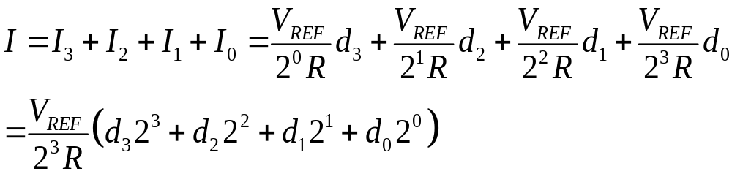
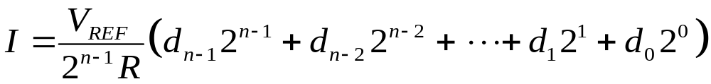
7.1 D/A转换器
四位D/A：
n位D/A:
Vo：模拟输出。Dn：数字输入。Vo正比于Dn，实现D/A转换。
当Dn=0…0时，Vo=0；当Dn=1…1时，Vo=-（2^{n-1}/2^{n}）V_{REF}
优点：结构简单。
缺点：阻值相当大，电阻阻值的误差、模拟（电子）开关的内阻及温度
变化影响D/A转换精度。

Slide 4
7.1 D/A转换器
二、T型解码（电阻）网络D/A转换器
T型电阻网络
3R
R
R
R
2R
R_{L}
A
V_{O}
+
2R
2R
2R
2R
2R
S₀
S₁
S₂
S₃
+V_{R}
d₀
d₁
d₂
d₃
设输入数字信号：d₃d₂d₁d₀=0001

Slide 5
7.1 D/A转换器
T型电阻网络等效为：（d₀=1）
0
1
2
3
0
1
2
3
R
R
R
V_{I}
…
2R
2R
2R
2R
2R
R
R
R
R
V_{R}
V_{R}
V_{R}
V_{R}
V_{R}
2³
2⁴
2¹
2²
从节点0开始，每右移一个结点，分压一半。
3R
R
U_{I}
2R
R_{L}
A
V_{O}
+
V_{E}

Slide 6
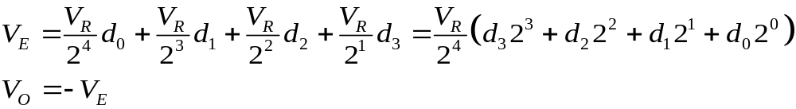
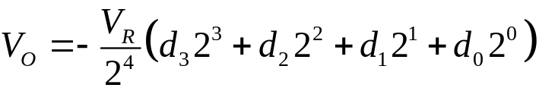
7.1 D/A转换器
根据叠加原理，T型电阻网络的等效输出电压：
则Vo与输入数字量成正比。
缺点：1.工作速度慢.（动态过程中，T型电阻网络相当于使用
了一根传输线，从 V_{REF}加到各级电阻上开始到运放的
输入电压，稳定地建立起来为止，需要一定的传输时
间。位数多，会影响D/A工作速度。）
2.各级信号到达运放输入端的时间有先有后，可能产生
尖峰脉冲。

Slide 7
7.1 D/A转换器
三、倒T型电阻网络D/A转换器
R
d₀=1
d₀
d₁
d₂
d₃
i_{I}
A
V_{O}
+
S₀
S₁
S₂
S₃
2R
2R
2R
2R
2R
I/16
I/16
I/8
I/4
I/2
V_{R}
R
R
R
I

Slide 8
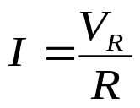
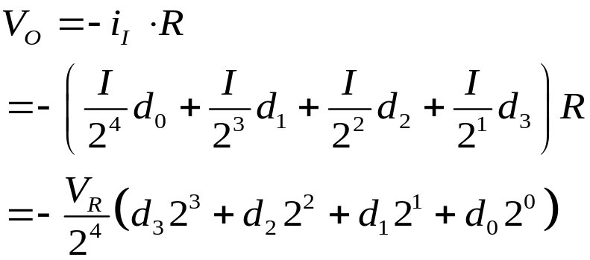
7.1 D/A转换器
无论d_{i} 为0或1，流过每个支路电阻的电流始终不变。
1.d_{i}=1,开关S_{i}将对应的电阻接到运放输入端
d_{i}=0，开关S_{i}将对应的电阻接到地输入端
2.各支路电流直接流入了运放的输入端，它们之间不存在传输时间差，提高了转换速度，减小了动态过程中可能出现的尖峰脉冲。速度较快，使用广泛。

Slide 9
7.1 D/A转换器
例：CB7520
V_{DD}
d₀
d₁
d₂
R
16（R_{F}）
1（I_{out1}）
…
2（I_{out2}）
V_{O}
…
+
A
S₀
S₁
S₂
2R
2R
2R
2R
2R
2R
…
15
R R R R
V_{REF}
GND
使用时，需外加运放。运放的反馈电阻可用CB7520内部的反馈电阻R,也可另选反馈电阻接到I_{OUT1}与V_{O}之间。

Slide 10
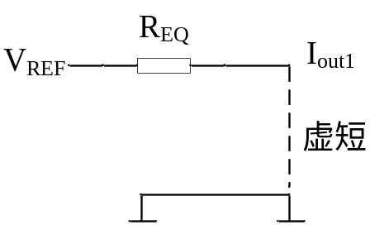
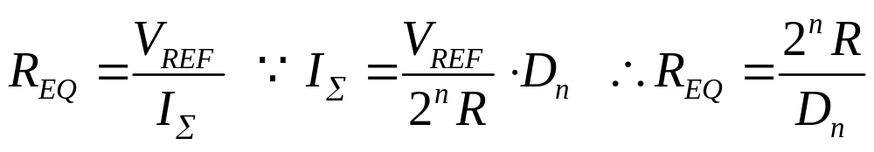
7.1 D/A转换器
等效：
d₀
d₁
d₂
R
R_{F}
I∑
I_{out1}
…
…
I_{out2}
S₀
S₁
S₂
2R
2R
2R
2R
2R
2R
V_{REF}
…
R R R R

Slide 11
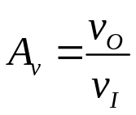
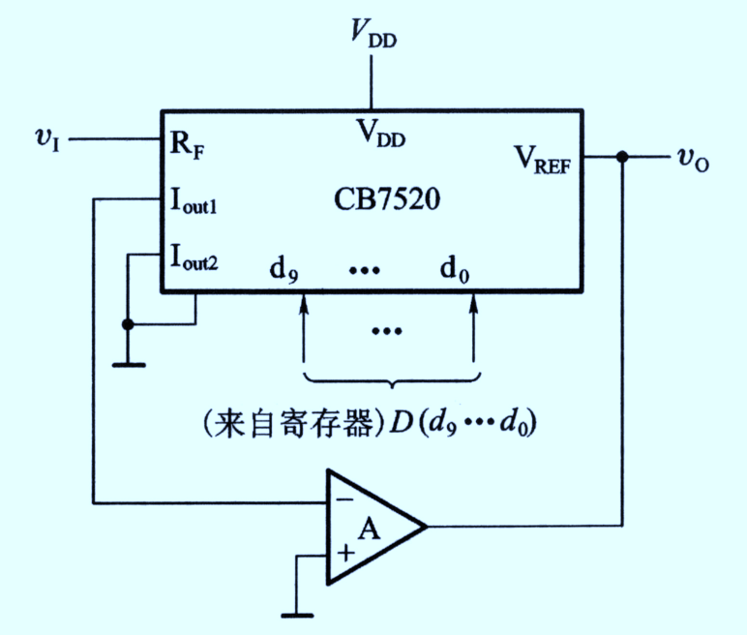
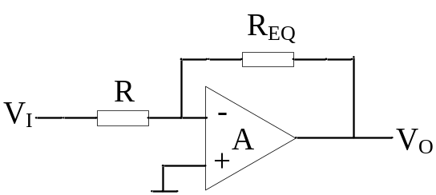
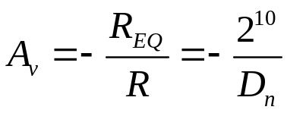
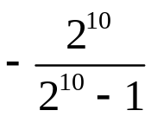
7.1 D/A转换器
例1：下图电路是用D/A转换器CB7520和运放组成的增益可编程放大器，它的电压放大倍数 由输入的数字量D(d₉…d₀)来设定。试写出A_{v}的计算公式，并说明A_{v}取值的范围是多少。（题11.12）
A_{v}取值的范围：-∞ ~

Slide 12
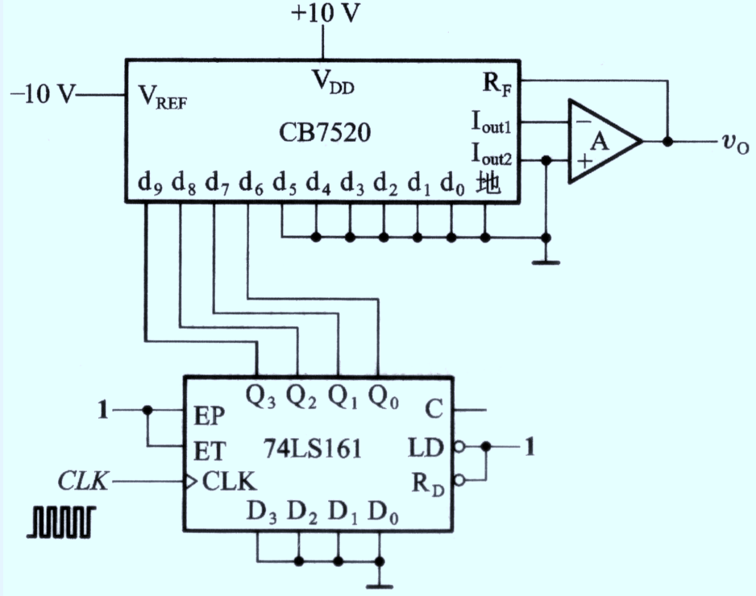
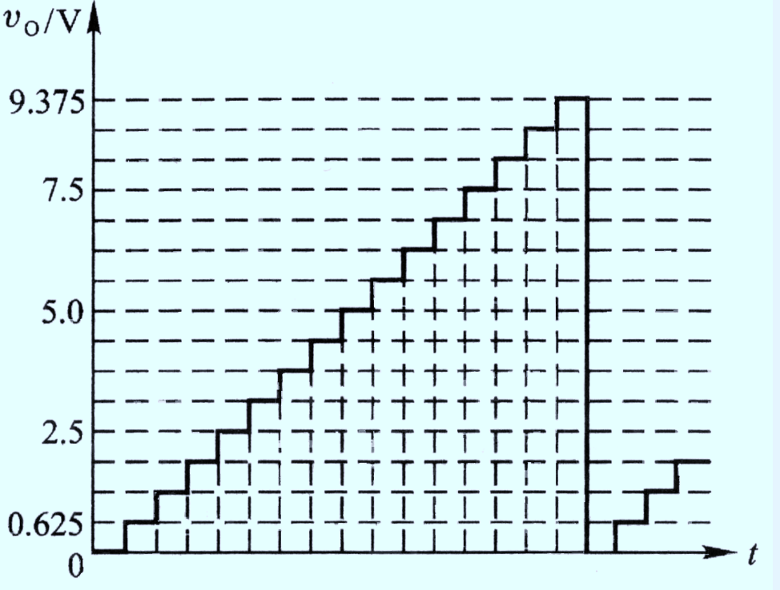
7.1 D/A转换器
例2：下图电路是用CB7520和同步十六进制计数器74LS161组成的波形发生器电路。已知CB7520的V_{REF}=-10V，试画出输出电压V_{O}的波形，并标出波形图上各点电压的幅度。（题11.5）
D/A部分作业： 题11.13

Slide 13
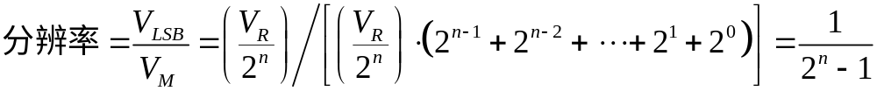
7.1 D/A转换器
四.D/A转换器主要指标:
分辨率：表示D/A转换器理论上可以达到的精度。
V_{LSB}：输入数字量只有最低有效位为1时的输出电压。
V_{M}：输入数字量所有有效位均为1时的输出电压。
如：10位DAC的分辨率为1/（2¹⁰-1）=1/1023=0.01，若输入模拟 电压满足量程为10v, 则10位DAC能分辨的最小为 10/1023=0.009775V (这里的10位指得是10位二进制数）。
又如:12位BCD码DAC,由于12位BCD 码对应3位十进制数,最大值
为999(0---999),则分辨率为(1/999)×100%=0.1%。

Slide 14
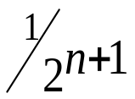
7.1 D/A转换器
2.绝对精度：对应于满刻度的数字量,DAC的实际输出与理论输出值之差(一般不超过 ).
如: n=8，从0～255共256个数。对应于满刻度的数字量,理论输出为-V_{R}（255/256)。转换电路的实际值不应超过-V_{R}(510/512 ±1/512)。
3.相对精度(非线性度)
V_{O}/V_{R}
每相邻两个数码对应的模拟量之差均为2^{-n},则为理想的线性特征.在满刻度范围内,偏离理想的转换特征的最大值称为非线性误差。有时又将它与满刻度值之比称为非线性度。
非线性度
0000 0001 0010 0011 0100 0101
4.建立时间：输入全0变为全1或(全1变为全0)时,达到终值1/2LSB时所
需时间,也称转换时间。

Slide 15
7.2 A/D转换器
一.采样保持电路:
U_{I}(t_{n}+t)
U_{I}(t)
U_{I}(t_{n})
U_{S}(t)
t
t_{n}
t_{n}+t
U_{S}(t)
T_{S}
S
U_{O}(t)
T_{H}
U_{I}(t)
C
t
U_{O}(t)
T_{C}
t
T_{C}:开关闭和,C充电；T_{H}：开关断开，U_{O}保持；T_{S}=T_{C}+T_{H}，采样周期。
采样定理：设采样信号U_{S}，频率为fs，模拟信号为U_{I}，频率为fo。
则Fs≥2f_{IMAX} 即T_{S}≤1/2f_{IMAX}=T_{I}/2。

Slide 16
7.2 A/D转换器
二.量化和编码:
1.量化
采样保持后得到的是一系列阶
梯高度连续可变的电压_{º} 若用数字
量表示,需将其化为某个规定的最小
数量单位的整数倍—量化。
u
0
t
所取的最小数量单位—量化单位。
划分量化电平的两种方法:(如将0---1V电压转换为三位二进制码)。

Slide 17
7.2 A/D转换器
①只舍不入:
U_{I}
代表的模拟电平
1V
111 7△=7/8V
7/8V
110 6△=6/8V
6/8V
101 5△=5/8V
5/8V
100 4△=4/8V
4/8V
011 3△=3/8V
3/8V
010 2△=2/8V
2/8V
001 1△=1/8V
1/8V
000 0△=0V
0V
最大量化误差为1/8V。

Slide 18
7.2 A/D转换器
②有舍有入:
编码 量化电平
U_{I}
1V
111 14/15V=7△
13/15V
110 12/15V=6△
11/15V
101 10/15V=5△
9/15V
100 8/15V= 4△
7/15V
011 6/15V=3△
5/15V
010 4/15V=2△
3/15V
001 2/15V=1△
1/15V
0V
000 0△=0V
量化误差为±1/15V。
2.编码：对量化后的数值赋值,即用一个代码去表示量化后的值。

Slide 19
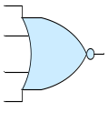
7.2 A/D转换器
三 .A/D转换器
+V_{R}
1.直接ADC
比较器
R
缓冲
代码转换
13
C₇
①并联比较型
V_{R}
-
D
Q₇
15
R
+
>
C₆
6
11
-
⊕
V_{R}
+
D
Q₆
15
R
>
A₂
9
-
C₅
5
(MSB)
V_{R}
+
D
Q₅
⊕
15
R
>
7
V_{R}
-
C₄
⊕
4
15
+
D
Q₄
A₁
R
>
5
C₃
3
V_{R}
-
D
Q₃
⊕
15
R
+
>
3
V_{R}
C₂
2
15
-
D
⊕
A₀
+
Q₂
R
>
(LSB)
1
C₁
1
V_{R}
-
D
Q₁
⊕
15
R/2
+
>
V_{IA}
CLK
V_{IA}:经采样、保持后的待转换信号。

Slide 20
7.2 A/D转换器
比较器的电压基准由电阻分压器提供。
量化误差：|ε|_{max}=S/2=1/15V_{R} （有舍有入）
V_{IA}
量化信号单位
C₇ C₆ C₅ C₄ C₃ C₂ C₁
A₂ A₁ A₀
0～1/15V_{R}
1/15V_{R} ～3/15V_{R}
3/15V_{R} ～5/15V_{R}
5/15V_{R} ～7/15V_{R}
7/15V_{R} ～9/15V_{R}
9/15V_{R} ～11/15V_{R}
11/15V_{R} ～13/15V_{R}
13/15V_{R} ～15/15V_{R}
0
2/15V_{R}
4/15V_{R}
6/15V_{R}
8/15V_{R}
10/15V_{R}
12/15V_{R}
14/15V_{R}
0 0 0 0 0 0 0
0 0 0 0 0 0 1
0 0 0 0 0 1 1
0 0 0 0 1 1 1
0 0 0 1 1 1 1
0 0 1 1 1 1 1
0 1 1 1 1 1 1
1 1 1 1 1 1 1
0 0 0
0 0 1
0 1 0
0 1 1
1 0 0
1 0 1
1 1 0
1 1 1

Slide 21
7.2 A/D转换器
代码转换：
A₂=Q₇+（Q₇⊕Q₆）+（Q₆⊕Q₅）+（Q₅⊕Q₄）
A₁=Q₇+（Q₇⊕Q₆）+（Q₄⊕Q₃）+（Q₃⊕Q₂）
A₀=Q₇+（Q₆⊕Q₅）+（Q₄⊕Q₃）+（Q₂⊕Q₁）
特点: （1）转换速度快：只需比较一次即可得到
（2）转换精度：量化电平划分得越细，精度越高。
受分压电阻相对精度和比较器灵敏度的影响。

Slide 22
7.2 A/D转换器
②计数型ADC（反馈比较型ADC）
采样
保持
V_{O}
V_{IA}
三位 DAC
输
出
寄
存
器
+
-
b₂
C
b₁
G
b₀
CLK
计数器
>
v_{L}

Slide 23
7.2 A/D转换器
CP
V_{L}
t_{s}
t_{s}
R_{d}
V_{IA}=7.3V
7.5
V_{IA}=5.9V
6.5
6.5
5.5
5.5
4.5
4.5
3.5
3.5
2.5
2.5
V_{O}
1.5
1.5
V_{IA}
0.5
0.5
000 001 010 011 100 101 110
000 001 010 011 100 101 110 111
数字量输出b₂b₁b₀=110 数字输出b₂b₁b₀=111

Slide 24
7.2 A/D转换器
V_{L}=0:G₀封锁,CLK不能输入，采样保持。
这期间,置入R_{D}´=0,计数器清零,b₂b₁b₀=000,DAC输出Vo=S/2=LSB/2。
若取S=1V,(量化单位),则Vo=0.5V。V_{L}=1:采样保持结束,计
数器工作。
若V_{IA}=5.9V,当计数至110时, Vo=6.5，V_{IA}=5.9，C=0,G₀被封锁，停止计数。 Q₃Q₂Q₁=110， S =1，b₂b₁b₀=110。
最终 : ADC输出为6V, 误差:6V-5.9V=0.1V<S/2=0.5V 。
特点:
1.简单,便宜,速度慢。转换时间最长为(2^{n}-1)T_{CP} , b₂b₁b₀=110 。
2.计数器位数越多, 每个量化单位的电压越少,误差越小。
3.ADC的精度取决于DAC的精度和比较器的灵敏度。

Slide 25
7.2 A/D转换器
③逐次渐近型ADC
工作原理:
> 1
< 0
7/8V_{M}
……
> 1
< 0
MSB=1
3/4V_{M}
> 1
< 0
……
5/8V_{M}
V_{IA}
> 1
< 0
1/2V_{M}
> 1
< 0
3/8V_{M}
……
MSB=0
> 1
< 0
最高位
1/4V_{M}
> 1
< 0
1/8V_{M}
……
次高位
例:V_{m}=10V,V_{IA}=6.5V
1/2V_{M}=5V，V_{IA}>1/2V_{M}，MSB=1
3/4V_{M}=7.5V， V_{IA}<3/4V_{M} ，次高位=0
5/8V_{M}=6.25V， V_{IA}>5/8V_{M} ，LSB=1

Slide 26

7.2 A/D转换器
三位逐次渐近型ADC
V_{IA}
V_{f}
G₆
三位DAC
A
- +
C
MSB
G₇
F_{A1}
1S 1R
F_{B1}
1S 1R
F_{C1}
1S 1R
B
>
>
>
G₈
C
G₄
G₅
LSB
G₁
G₂
G₃
环形计数器
1D F_{A2}
C1
1D F_{B2}
C1
1D F_{C2}
C1
1D F_{D2}
C1
1D F_{E2}
C1
>
>
>
>
>
CP

Slide 27
7.2 A/D转换器
C=0
111
C=0
111
C=0
C=1
110
110
C=0
101
101
C=1
C=1
100
100
C=0
C=0
011
011
C=1
010
C=1
010
C=0
001
001
C=1
C=1
000

Slide 28
7.2 A/D转换器
转换开始前：F_{A1}、F_{B1}、F_{C1}清零，同时将F_{A2}---F_{E2}置成10000。
第一个CP到：F_{A1}置1, F_{B1}、F_{C1}置0，Q_{A1}Q_{B1}Q_{C1}=100,V_{f}与V_{IA}比较
若V_{IA}>V_{f} 则C=0 ；若V_{IA}<V_{f}，C=1。Q_{A2}Q_{B2}Q_{C2}Q_{D2}Q_{E2}=01000。
第二个CP到: F_{B1}置1，若C=1，F_{A1}置0；若C=0，F_{A1}保持即F_{A1}=1，
则Q_{A1}Q_{B1}Q_{C1}=010,移位寄存器右移一位:00100。
第三个CP到: F_{C1}置1，若C=1，F_{B1}置0；若C=0，F_{B1}保持“1”。
移位寄存器右移一位:00010。
第四个CP到: 若C=1，F_{C1}置0；若C=0， F_{C1}保持“1”。
移位寄存器右移一位:00001。
第五个CP到:Q_{A2}Q_{B2}Q_{C2}Q_{D2}Q_{E2}=10000。Q_{E2}=0，G₄,G₅,G₆被封锁,转换输出消失。
n位逐次逼近型ADC转换完成一次转换须(n+2)个脉冲周期。
<小结>三位逐次逼近型ADC转换完成一次转换须5个脉冲周期。

Slide 29
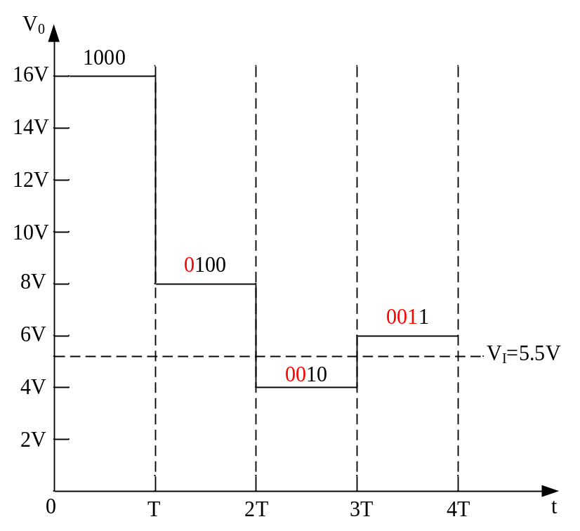
7.2 A/D转换器
<特点>转换速度介于并联比较型和计数型ADC之间。
当输出位数多时,该类型A/D比并联比较型少得多，使用最多。
例：4位逐次渐进式ADC,量化电平2V，当V_{I}=5.5V时，4位输出数字量D₃D₂D₁D₀为何值？
D₃D₂D₁D₀ =0010

Slide 30
7.2 A/D转换器
V_{S}：转换控制信号
控制逻辑
s₂
积分器
C
比较器
V_{IA}
L₀
s₁
R
-
+
-
+
V_{C}
A
V_{O}
C
G₂
-V_{R}
L₁
n位计数器
1
1
1
1
J
F_{C}
K
J
F_{n-1}
K
J
F₁
K
J
F₀
K
G₁
<
<
<
<
T_{S}
d_{n-1}
d₁
（LSB）
V_{S}
……
d₀
CLK

Slide 31
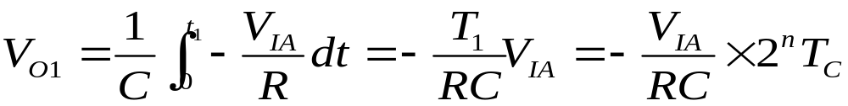
7.2 A/D转换器
转换开始前：
转换控制信号V_{S}=0,计数器和附加触发器置0,开关S₂闭合，C放电。
转换开始：
1.V_{S}=1： S₂断开, S₁接到V_{IA}一侧,对V_{IA}进行固定时间T的积分。
(1)积分结束时，积分器输出:
T₁:计数器从0开始计数到再次变成0的时间；Tc为CLK周期。
(2)积分器输出V_{O}<0, V_{C}=1, G₁门开,计数器进行计数。
当计满2^{n}个脉冲后，计数器自动返回全“0”状态。同时给F_{C}进位信号, F_{C}置1, S₁接到“-V_{R}”一侧。

Slide 32
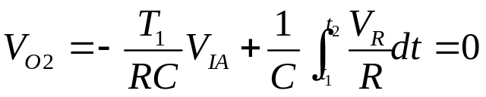
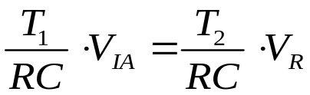
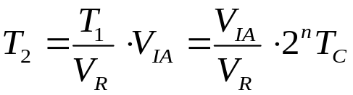
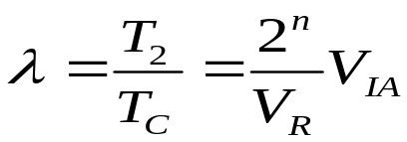
7.2 A/D转换器
2. S₁接至“-V_{R}”一侧：
开始反向积分，经T₂，V_{O}上升到0， V_{C}=0，G₁被封锁，转换结束。
此时计数器中所存的数码即转换结果。
则：
计数器第二次计数结果为：
即：计数器输出的二进制制数正比于输入模拟电压V_{IA}。
条件：V_{IA}<|V_{R}|。

Slide 33
7.2 A/D转换器
特点：
1.工作性能稳定：只要积分时间常数不变，则R、C参数的变化不会响积分结果。
2.电路中无DAC，结构简单。
3.速度低。可用于转换速度要求不高的场合（如数字电压表）。
V_{O}
T₁
T₂
0
t
t₁
t₂
V_{S1}
V_{C}
0
t
CLK
0
t
λ
0
t

Slide 34
7.2 A/D转换器
四.ADC主要指标:
1.分辨率:（分解度）
ADC输出二进制位数越多，量化误差越小，精度越高。以位数表示分辨率。
如：10位ADC输入满量程为5V，可分辨的最小电压是V/2¹⁰=4.8828mv。
2.转换速度:转换时间越短，速度越高。
并联比较型ADC，速度最高，逐次逼近型ADC次之（两者均为ns数量级），双积分型最慢（为ms数量级）。
3.相对精度:实际转换偏离标准（理想特性）的误差。
如：相对精度（误差）≤1/2LSB，表示实际输出的数字量和理想上应得到的输出数字量之间的误差不大于最低位1的一半。
4.输入模拟电压范围：单极性（如：0～10V）,双极性（如：-5～+5V）

